Slide 1


Our names
2
9
LESSON 3 – PERIOD 6

Slide 2
TABLE OF CONTENTS
01
02
03
04
WARM-UP
ACTIVITY 4
ACTIVITY 5
ACTIVITY 6

Slide 3
WARM-UP
01

Slide 4


Slide 5



= 1 point
= -3 points
= swap
Notes:
Click ARROW – BACK TO DASHBOARD

Slide 6








Notes:
- Giáo viên chia lớp thành 2 nhóm. Các nhóm lần lượt chọn 1 ô chữ cái để hỏi và trả lời.
- Nhấn Start để chọn số tương ứng với số tuổi học sinh cần trả lời.
- Với mỗi câu trả lời đúng của nhóm, giáo viên nhấn vào góc trái phía trên màn hình để biết số sao tương ứng với số điểm dành cho nhóm đó.
- Nhấn mũi tên màu tím để bắt đầu lượt tiếp theo.

Slide 7

How old are you?
2
1
3
9
8
7
5
4
10
6
START
3
I’m ….... years old.
Notes:
Nhấn vào Start để bắt đầu chơi.
Nhấn vào mũi tên màu tím để chuyển lượt chơi tiếp theo.

Slide 8

How old are you?
2
1
3
9
8
7
5
4
10
6
START
10
I’m ….... years old.

Slide 9

How old are you?
2
1
3
9
8
7
5
4
10
6
START
8
I’m ….... years old.
Notes:
Click START – APPEAR THE AGE
Ask & answer
Click ARROW – BACK TO DASHBOARD

Slide 10

How old are you?
2
1
3
9
8
7
5
4
10
6
START
1
I’m ….... year old.

Slide 11

How old are you?
2
1
3
9
8
7
5
4
10
6
START
7
I’m ….... years old.

Slide 12

How old are you?
2
1
3
9
8
7
5
4
10
6
START
2
I’m ….... years old.

Slide 13

How old are you?
2
1
3
9
8
7
5
4
10
6
START
4
I’m ….... years old.

Slide 14

How old are you?
2
1
3
9
8
7
5
4
10
6
START
9
I’m ….... years old.

Slide 15
ACTIVITY 4
02

Slide 16
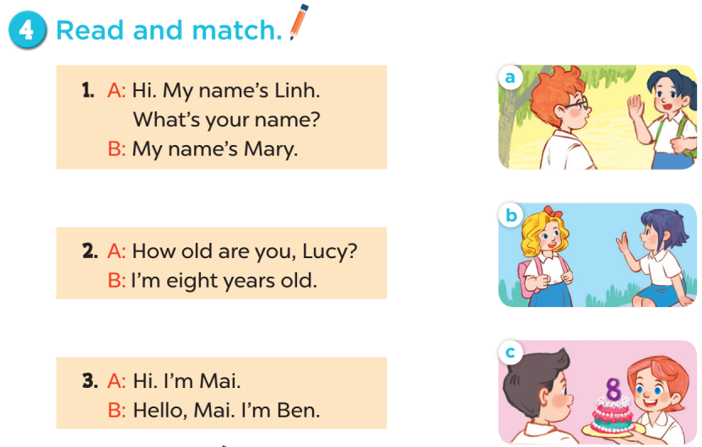

Slide 17
ACTIVITY 5
03

Slide 18
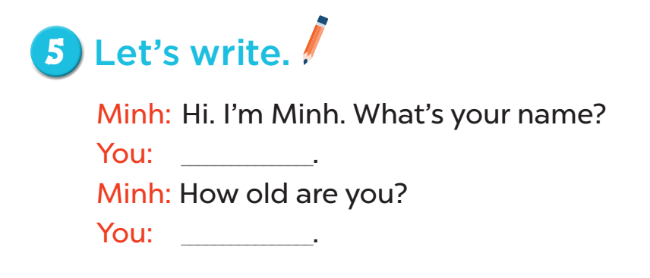
My name is...
I am …

Slide 19
ACTIVITY 6
04

Slide 20
